Slide 1
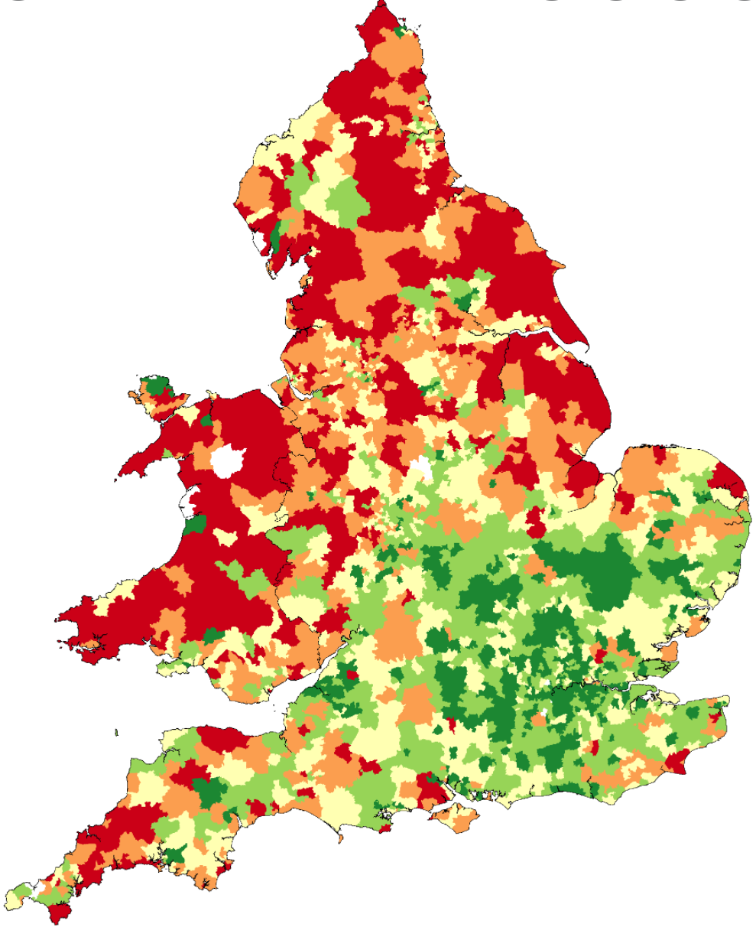
Use Case
Ziel: Vorhersage wie sicher eine Stadt ist. Dabei sollen verschiedene Abhängigkeiten/Faktoren mit einbezogen werden und auf Basis ein Sicherheitsfaktor für die Stadt/Region vorhergesagt werden.
Mögliche Abhängigkeiten/Datenquellen:
Verbrechen in der Vergangenheit
Polizeieinsätze
Saisonalitäten
Kriminalitätsrate
Wetter
Events (Fußballspiele etc.)
https://data.police.uk/docs/
Darstellung:
Interaktive Heatmap (React)
Fokus
Möglichst einfache Einbindung von neuen Datenquellen
Modell soll einfach auf neue Use Cases angewandt werden können

Slide 2
Wo brauchen wir noch Input?
Data Streaming Grundlagen
(Wie setzte ich Data streaming technisch um?, Wie baue ich mir eine Pipeline?)
Wie schaffe ich es ein Modell so generisch wie möglich zu bauen?
Deployment (best practice)
Weitere Themen werden bestimmt noch Folgen ;-)

